Slide 1
Биологическое разнообразие как условие устойчивого развития

Slide 2
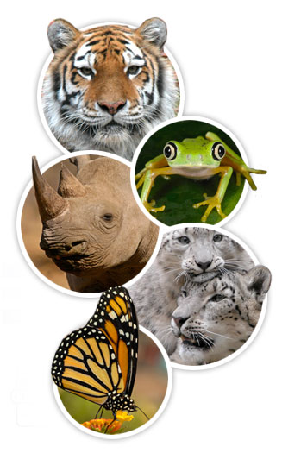
Развитие концепции устойчивого развития неизбежно привело к принципу необходимости сохранения биологического разнообразия: только многообразная и разнообразная живая природа оказывается устойчивой и высокопродуктивной.

Slide 3
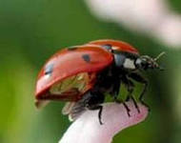
В 1992 году в Рио-де-Жанейро на конференции ООН по окружающей среде и развитию (UNCED) был принят исторический документ: Конвенция о биологическом разнообразии.

Slide 4
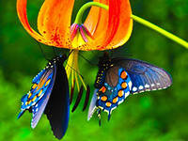
На конференции UNCED было признано, что снижение уровня биологического разнообразия является одной из основных причин прогрессирующей деградации природных экосистем. Только при условии сохранения оптимального уровня разнообразия возможно создание экосистем, устойчивых к экстремальным воздействиям физико-химических факторов, вредителей и болезней.

Slide 5
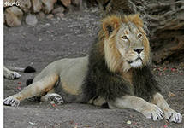
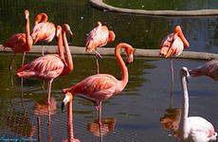
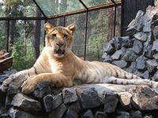
Подходов к сохранению биологического разнообразия известно достаточно много и они давно уже применяются для сохранения отдельных видов. 1. Стратегии сохранения видов ex-situ Это стратегия, при которой ресурсы генофонда тех или иных видов содержатся в искусственных условиях.

Slide 6
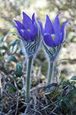
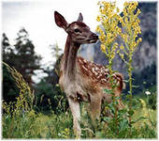
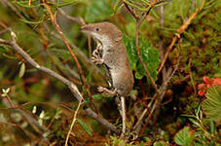
2. Стратегии сохранения видов in-situ. Стратегия невмешательства или минимального воздействия реализуется в национальных парках и иных особо охраняемых природных территориях, где вмешательство человека в окружающую среду минимально.

Slide 7
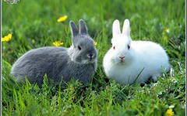
3. Умеренная стратегия сохранения видов. Полагается на сохранение традиционных форм природопользования для поддержания среды обитания и сохранения хозяйственной деятельности

Slide 8
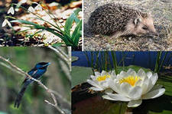
4. Концепция «Conservation biology». Приоритетной задачей биологии сохранения живой природы является обеспечение долговременного сохранения всех биологических сообществ, а экономические аспекты учитываются как вторичные.

Slide 9
Биология сохранения живой природы опирается на несколько основных этических норм, которые обычно признаются всеми сторонниками этой науки:
1. Разнообразие видов и биологических сообществ должно быть сохранено.
2. Преждевременное вымирание популяций и видов должно быть предотвращено.
3. Богатство экологических связей должно быть сохранено.
4. Эволюция должна продолжаться.

Slide 10
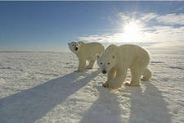
И хотя программы охраны биоразнообразия in-situ, несомненно, предпочтительнее по сравнению с другими, далеко не во всех случаях они достаточны для реального сохранения отдельных видов. Поэтому стратегии сохранения генофонда живых организмов ex-situ становятся все более популярными и распространенными. Однако «Биология сохранения» вобрала в себя оба эти подхода. Биология сохранения живой природы – научная дисциплина, которая развилась на основе уже известных стратегий. Она объединяет людей и знания из различных областей и направлена на преодоление кризиса биоразнообразия.

